Slide 1
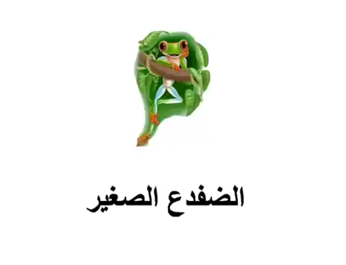
انقر هنا لمشاهدة قصة الضفدع الصغير

Slide 2

انقر هنا لمشاهدة قصة الضفدع الشجاع

Slide 3

البرمائيات
إعداد: ريحانة العامر

Slide 4

الفكرة العامة
خلق الله للأسماك تكيفات تساعدها على العيش في البيئات المائية في حين تكيفت معظم البرمائيات بما وهبها الله تعالى من خصائص لتعيش جزء من حياتها على اليابس

Slide 5
الفكرة الرئيسة
لمعظم البرمائيات تكيفات تؤهلها للعيش جزء من حياتها على اليابس

Slide 6
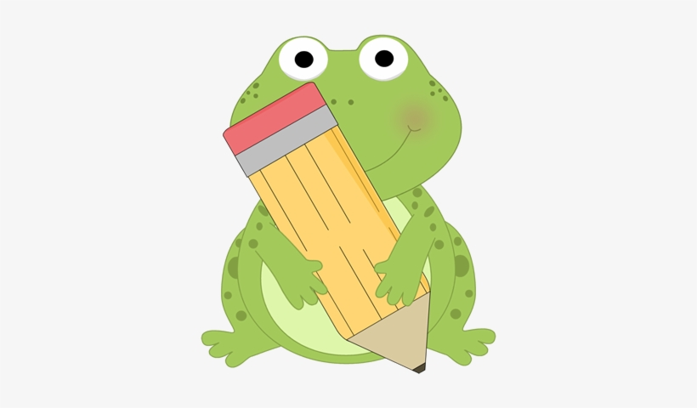
طالبتي العزيزة باستخدام استراتيجية التصفح اطلعي على عناصر الدرس في كتابكـِ المقرر وحددي العناصر التي سبق أن تعلمتها(ماذا أعرف) والعناصر التي لم تتعلمين عنها (ماذا أود أن أتعلم)
جدول التعلم
فردي ـ 2 دقيقة
ماذا أعرف؟ | ماذا أود ان أعرف؟ | ماذا تعلمت؟

Slide 7

الأهداف
1/ تحلل أنواع التكيفات التي كانت مهمة عندما انتقلت المخلوقات الحية لليابسة
2/ تلخص خصائص البرمائيات
3/ تفرق بين رتب البرمائيات

Slide 8
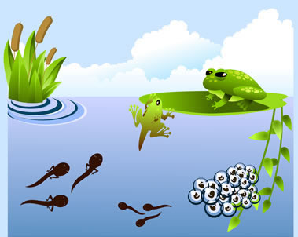
أعطي تفسيرا علميا لتسمية البرمائيات بهذا الاسم
لأنها تعيش طور من حياتها في الماء والطور الاخر على اليابس

Slide 9

إذا فكرت في السباحة حتما ستجد أن التحرك في الماء يختلف عن التحرك على اليابس
أيهما و اسهل ولماذا ؟
في الماء حتما
بسبب قوة الطفو التي يبذلها الماء على الأجسام

Slide 10

واجهة بعض المخلوقات تحديات فيزيائية كثيرة للانتقال من الماء إلى اليابسة وتحد اختلافات ظروف الحياة في الماء عنها على اليابسة ومنها الاكسجين والدرجة الحرارة ....الخ
والبرمائيات تواجه هذه التحديات عند انتقالها من مرحلة اليرقات الغير بالغة إلى مرحلة البلوغ

Slide 11
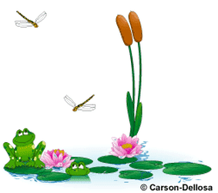
بالتعاون مع زميلاتكـِ في المجموعة اقرئي في كتابك المقرر عن الانتقال إلى اليابسة ثم أكملي جدول المقارنة التالي

Slide 12
اقرئي في كتابك المقرر عن الانتقال إلى اليابسة ثم أكملي جدول المقارنة التالي
 | الظروف في الماء | الظروف في اليابس
قوة الطفو | للماء قوة طفو تعاكس الجاذبية | قوة طفو الهواء أقل من طفو الماء ب100تقريبا
الاكسجين | يذوب الاكسجين في الماء | يتوفر الاكسجين على اليابسة أكثر من توفره في الماء
التكيف | تتنفس عبر الخياشيم من خلال دورة دموية تتحرك عكس اتجاه المياه | تحصل على الاكسجين بفاعلية أكثر بسبب رئاتها
درجة الحرارة | يحتفظ الماء بالحرارة | تتغير درجة حرارة الهواء أسرع من الماء
التكيف | لا يوجد | تكيفات سلوكية وفيزيائية
انتقال الصوت | ينتقل الصوت في الماء بشكل أسرع | ينتقل الصوت في الهواء أبطء من الماء
التكيف | تستعمل الأسماك الخط الجانبي للإحساس بالذبذبات | تخصصت الأذن لالتقاط الأصوات في الهواء

Slide 13
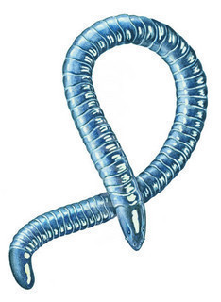
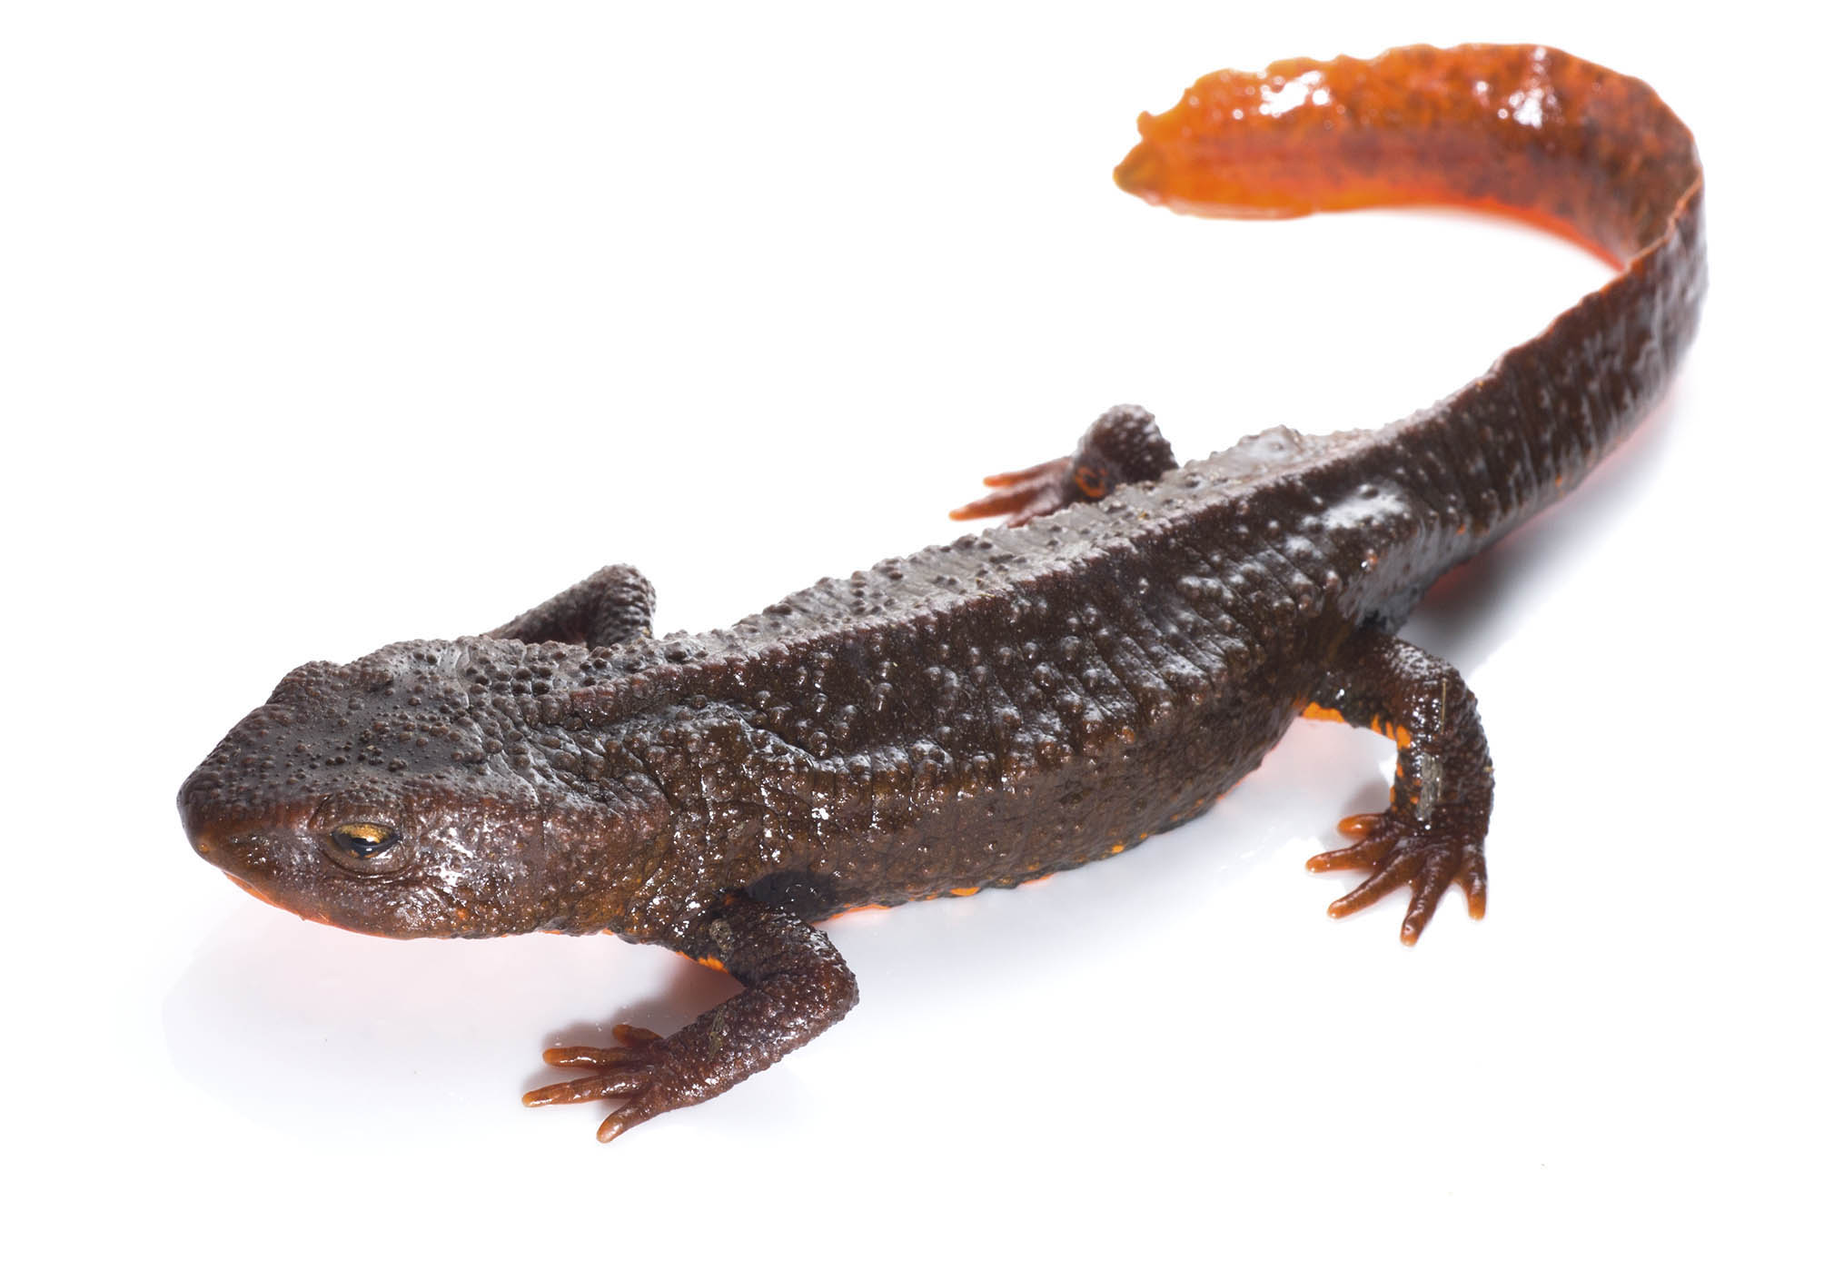
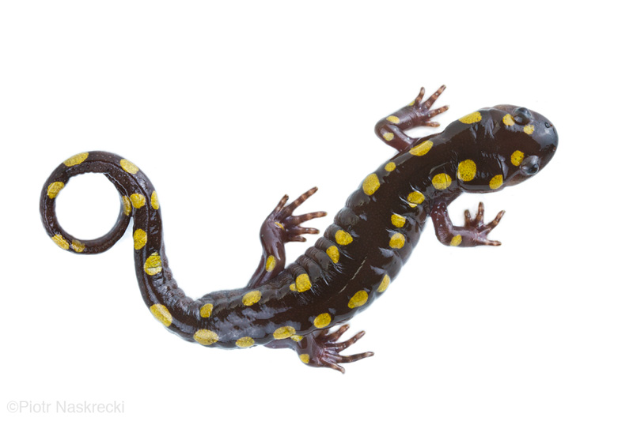
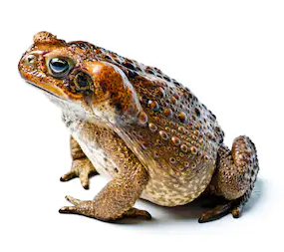
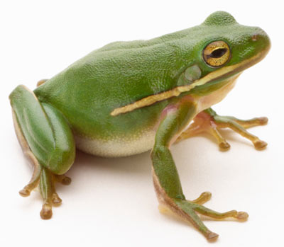
تضم البرمائيات مجموعة من الطوائف هي
الديدان عديمة الأطراف
سمندل الماء العذب
السلمندر
العلاجم
الضفادع

Slide 14

لها أربع أرجل
لها يرقات مائية
اهم خصائص البرمائيات
جلد رطب دون قشور
يتم تبادل الغازات عبر الجلد والرئات
لها دورة دموية مزدوجة
بالتعاون مع زميلاتكِ في المجموعة اقرئي عن خصائص البرمائيات ثم لخصي أهم الصفات المشتركة التي تتميز بها البرمائيات في الشكل التالي

Slide 15
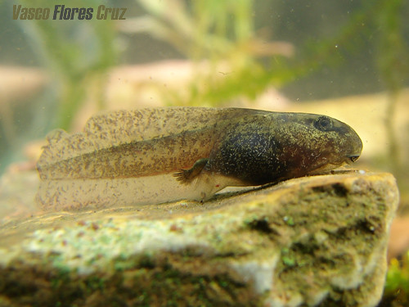
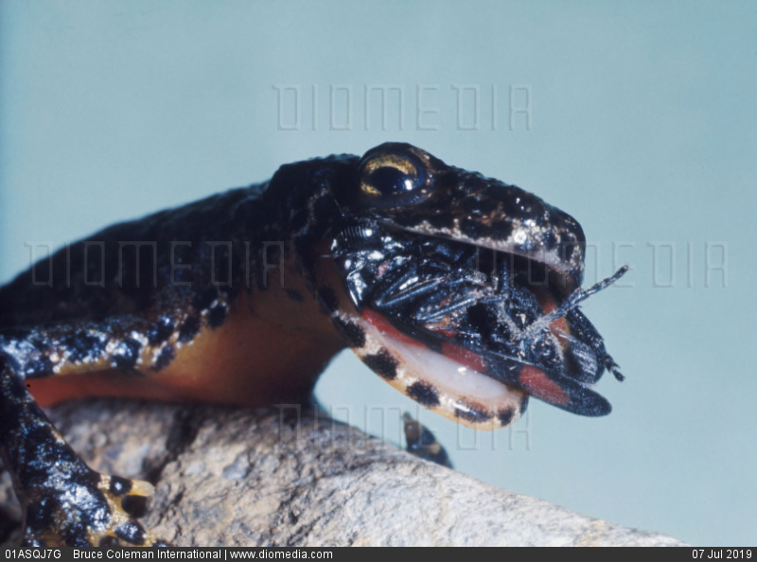
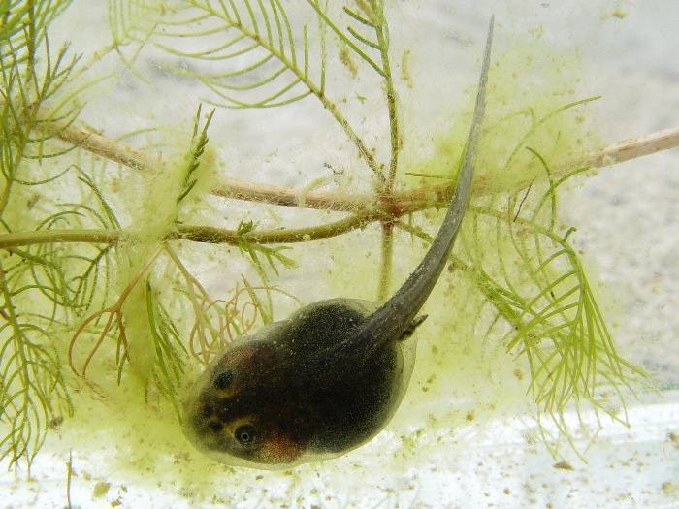
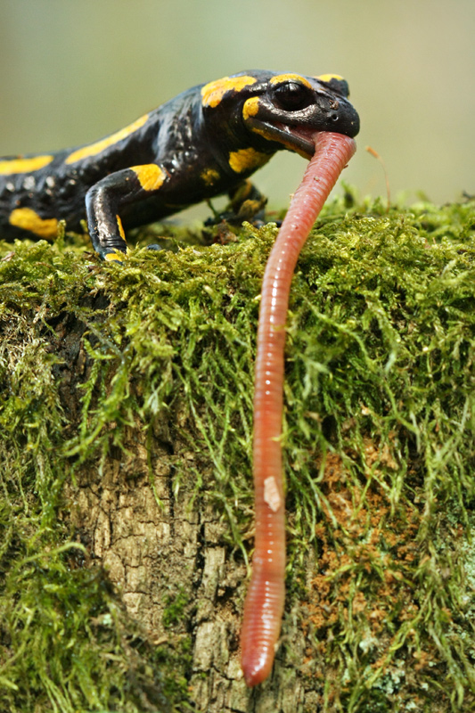
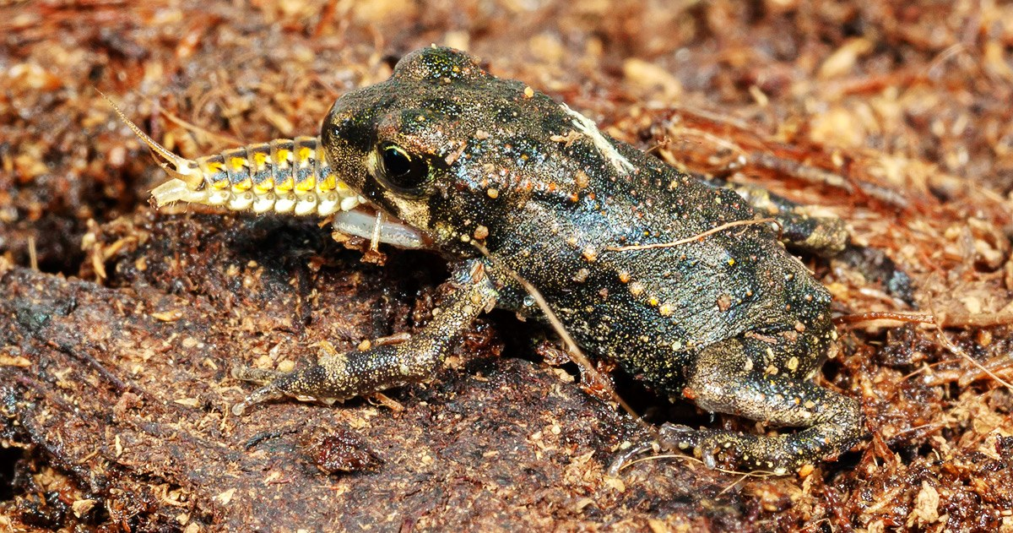
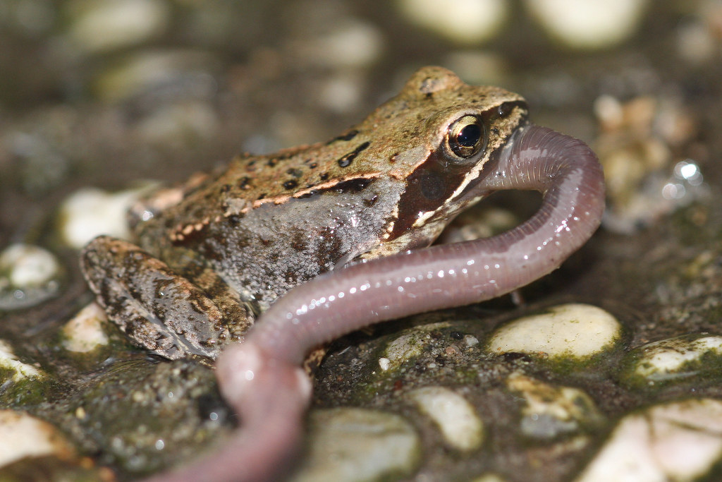
قراءة الصورة
بالتعاون مع زميلاتكـِ في المجموعة قارني بين أنواع البرمائيات من حيث التغذية
الطائفة | الضفدع اليرقات | العلاجم اليرقات | الضفدع البالغة | العلاجم البالغة | السلمندر | السمندل
الصورة
التغذي | آكلات أعشاب | آكلات لحوم | مفترسات تتغذى على العديد من اللافقاريات والفقاريات الصغيرى

Slide 16

صفي التكيف التركيبي الذي تتمتع به الضفادع و العلاجم للاصطياد فرائسها
تطلق ألسنتها الطويلة واللزجة لتمسك بالفريسة بسرعة ودقة

Slide 17
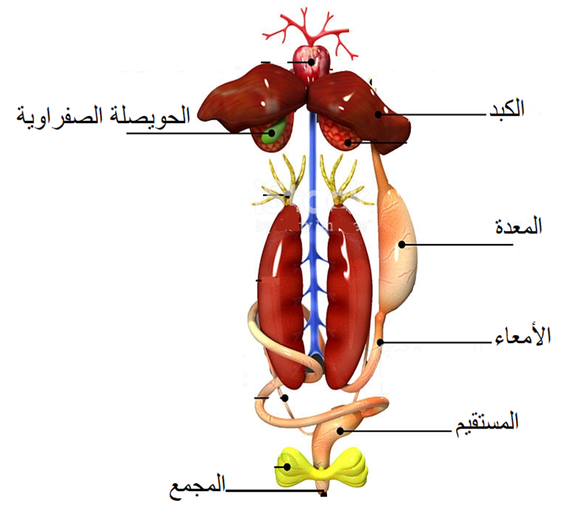

الذكاء البصري
وقراءة الصورة
بالتعاون مع زميلاتكـِ في المجموعة اكتبي قائمة بأعضاء القناة الهضمية والغدد الملحقة بها مع مراعات الترتيب

Slide 18
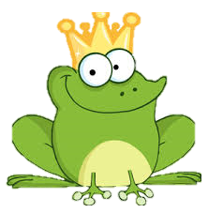


المفاهيم الكرتونية
بالتعاون مع زميلاتكـِ في المجموعة اختاري العبارة المناسبة التي تدل على معنى مصطلح المجمع
حجرة تستقبل فضلات الهضم وفضلات البول والبويضة والحيوان المنوي قبل مغادرة الجسم
حجرة تستقبل البويضة والحيوان المنوي قبل مغادرة الجسم
حجرة تستقبل فضلات الهضم وفضلات البول قبل مغادرة الجسم

Slide 19

القراءة الموجهة
بالتعاون مع زميلاتكـِ في المجموعة أقرئي ثم اكملي المخطط السهمي التالي
هناك نوعان من المواد الاخراجية في البرمائيات
البرمائيات في الماء
البرمائيات على اليابس
تُخرج .............
تخرج الأمونيا
تُخرج .............
تخرج اليوريا
يتم تجميعه ................
..............................
يتم تجميعه في المثانة قبل الإخراج
يتم اخرجه مباشرة
يتم اخرجه ..............

Slide 20
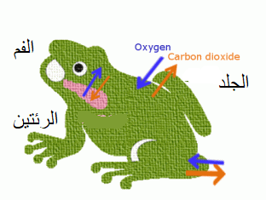
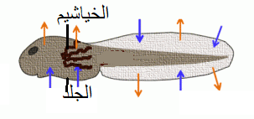
اختاري المفردة الصحيحة التي تكمل الحقيقة العلمية التالية
تتنفس البرمائيات البالغة بـ
تتنفس يرقات البرمائيات بـ
الخياشيم ـ الرئتين ـ الجلد ـ بطانة تجويف الفم
الخياشيم ـ الرئتين ـ الجلد ـ بطانة تجويف الفم

Slide 21
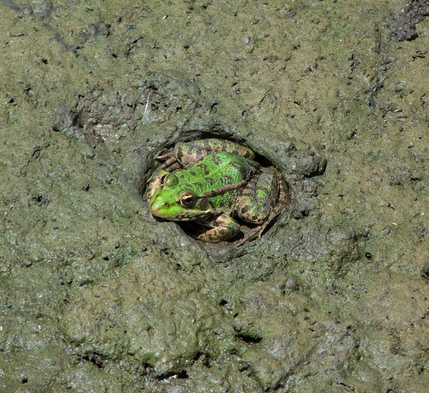
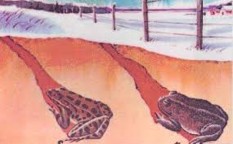
مما سبق نلاحظ أن الضفادع يمكن أن تتنفس عبر جلدها سوء كانت في الماء أو على اليابس
كوني فرضية
حول أهمية هذه الخاصية للضفدعة
التفكير الناقد
تمكن الضفادع من قضاء الشتاء محمية من البرد داخل الطين في قاع بركة الماء

Slide 22
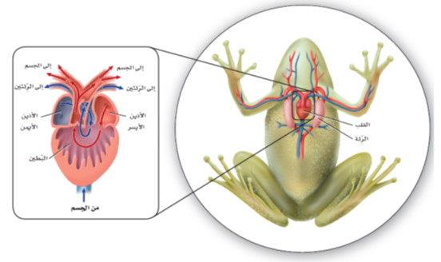


قراءة الصورة
والتفكير الناقد
بالتعاون مع زميلاتكـِ في المجموعة دققي في الصورة التالية ثم احكمي على صحة العبارات التالية
العبارة | صح | خطأ | التصحيح
للبرمائيات دورة دموية مزدوجة
القلب في البرمائيات يتكون من أربع غرف |  |  | من ثلاث غرف (أذينان وبطين)

Slide 23
قراءة الصورة
والتفكير الناقد
بالتعاون مع زميلاتكـِ في المجموعة دققي في الصورة التالية ثم احكمي على صحة العبارات التالية
العبارة | صح | خطأ | التصحيح
يستقبل الأذين الأيمن الدم المؤكسج من الرئتين |  |  | الأذين الأيسر
البطين في البرمائيات غير مقسم

Slide 24
بالتعاون مع زميلاتكـِ في المجموعة تتبعي مسار الأسهم في الصورة التالية ثم صممي مخطط سهمي يوضح مسار الدم في كلا الدورتان
الدورة الأولى
إلى
دم غير مؤكسج
الرئتين والجلد
من القلب
دم مؤكسج
يصبح
إلى

Slide 25
بالتعاون مع زميلاتكـِ في المجموعة تتبعي مسار الأسهم في الصورة التالية ثم صممي مخطط سهمي يوضح مسار الدم في كلا الدورتان
الدورة الثانية
عبر
دم مؤكسج
الاوعية الدموية
من القلب
خلايا الجسم
إلى
إلى

Slide 26
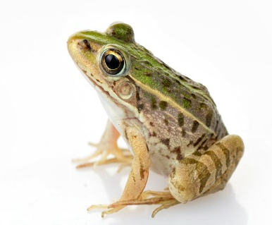
استراتيجية التركيب
بالتعاون مع زميلاتكـِ في المجموعة اقرئي عن الدماغ والحوس في البرمائيات ثم ضعي الوظيفة المناسبة أمام عضو الحس المناسب
3ـ الشم
1ـ البصر
الإحساس بالرائحة
لتحديد الفريسة التي تطير بسرعات عالية والإمساك بها
4ـ براعم التذوق
2ـ الغشاء الرامش
الإحساس بالطعم
لحماية العين تحت الماء أو من الجفاف على اليابسة
5ـ غشاء الطبلة
المستقبلات الكيميائية في الجلد
لسماع الأصوات العالية التردد وتضخيم الأصوات من الحبال الصوتية

Slide 27
لتحديد الفريسة التي تطير بسرعات عالية والإمساك بها
لتحديد الفريسة التي تطير بسرعات عالية والإمساك بها
لتحديد الفريسة التي تطير بسرعات عالية والإمساك بها
لحماية العين تحت الماء أو من الجفاف على اليابسة
لحماية العين تحت الماء أو من الجفاف على اليابسة
لحماية العين تحت الماء أو من الجفاف على اليابسة
لسماع الأصوات العالية التردد وتضخيم الأصوات من الحبال الصوتية
لسماع الأصوات العالية التردد وتضخيم الأصوات من الحبال الصوتية
لسماع الأصوات العالية التردد وتضخيم الأصوات من الحبال الصوتية
الإحساس بالرائحة
الإحساس بالرائحة
الإحساس بالرائحة
الإحساس بالطعم
الإحساس بالطعم
الإحساس بالطعم

Slide 28
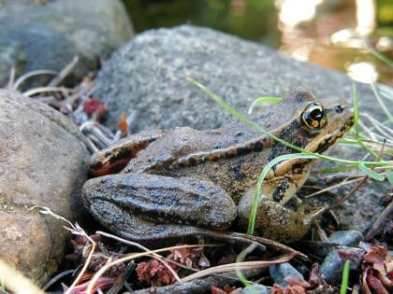
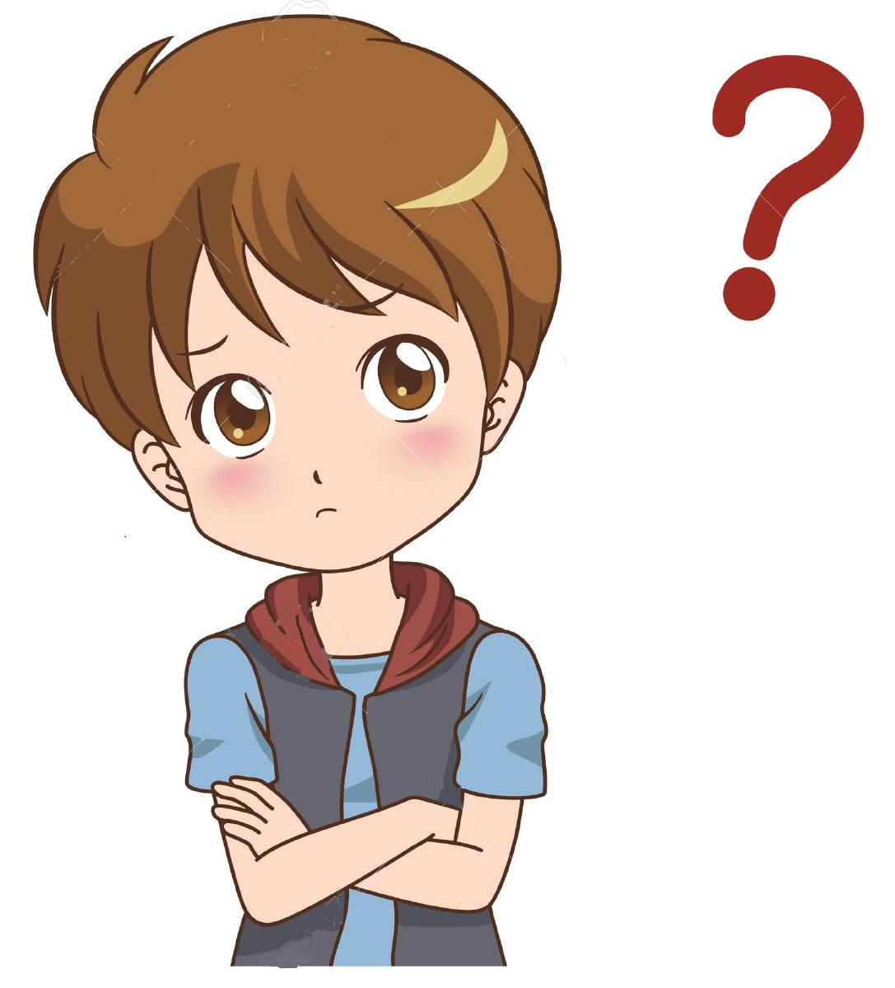
في يوم شتاء دافئ لاحظ هاني أن هناك علجوم قد جلس على صخرة دافئة تحت اشعة الشمس
تسأل هاني عن سر هذا السلوك
ساعدي هاني واعطي تفسيرا علميا لجلوس العلجوم على صخرة دافئة تحت اشعة الشمس

Slide 29
أعطي تفسيرا علميا لجلوس العلجوم على صخرة دافئة تحت اشعة الشمس
لأن البرمائيات مخلوقات لا تستطيع أن تنظم درجة حرارة أجسمها من خلال عملية الأيض
فتحصل على حرارة أجسامها من البيئة الخارجية

Slide 30

ما المصطلح العلمي الذي يمكن أن يكتبه هاني في محرك البحث ليحصل على معلومات عن (المخلوقات التي لا تستطيع تنظيم درجة حرارة أجسمها من خلال عملية الأيض)
الكائنات متغيرة درجة الحرارة
كائنات الأيض القصير
الكائنات ثابتة درجة الحرارة

Slide 31

انقر هنا
شاهدي المقطع المرئي التالي ثم اكملي المخطط السهمي الذي يوضح دورة حياة البرمائيات

Slide 32

مهارة الرسم
بالتعاون مع زميلاتكـِ في المجموعة أرسمي رسما مبسطا يوضح دورة حياة الضفدعة

Slide 33
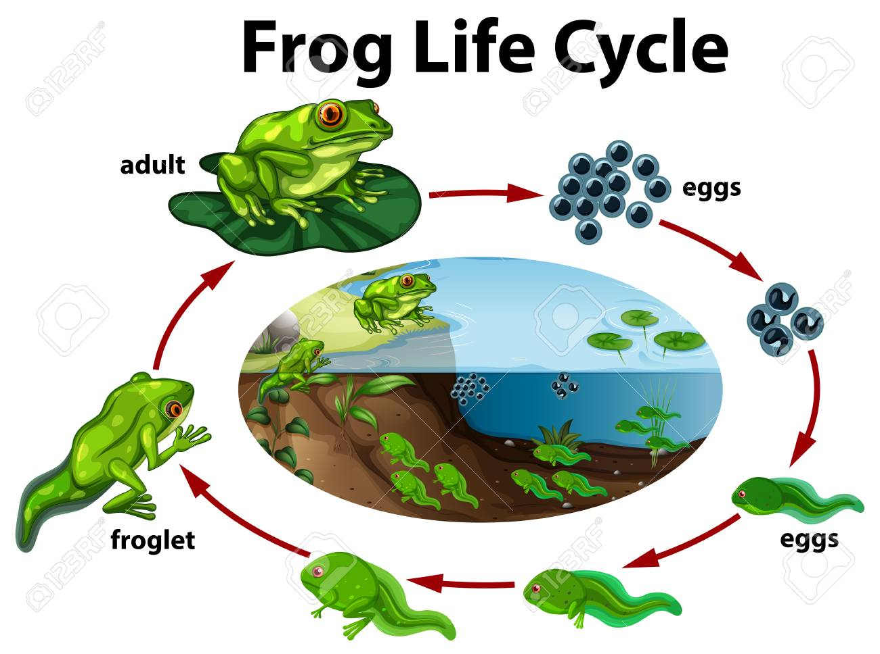
المقارنة
وقراءة الصورة
بالتعاون مع زميلاتكِ في المجموعة قارني بين
أبو ذنيبة ( الشرغوف) والضفدع
وجه المقارنة | الشرغوف | الضفدع
البلوغ | غير بالغ | بالغ
مكان المعيشة | الماء | اليابس
الحركة | سباحة | قفز
التنفس | الخياشيم | الرئتان
الذيل | يوجد | لا يوجد
الأطراف | لا يوجد | يوجد
التغذية | اكل اعشاب | اكل لحوم

Slide 34
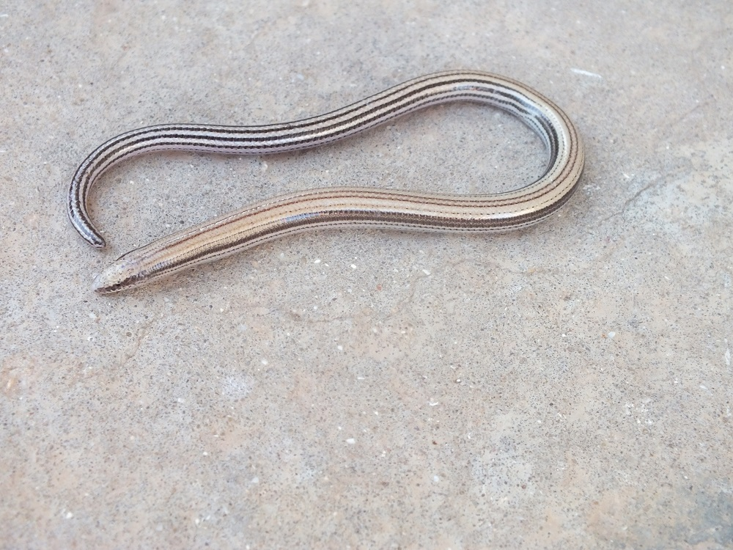
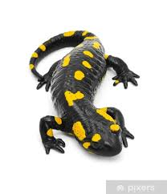
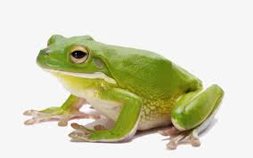
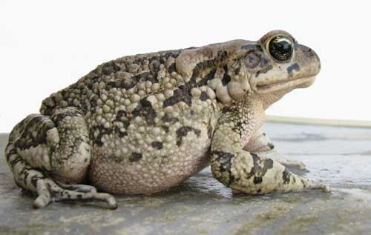
يصنف علماء الأحياء إلى ثلاث رتب
رتبة عديمة الأرجل
رتبة الذيليات
رتبة عديمة الذيل
عديمة الأطراف
السلمندرات
الضفادع
العلاجيم

Slide 35
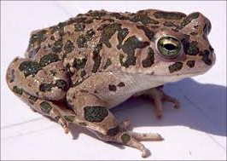
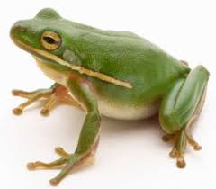
بالتعاون مع زميلاتكِ في المجموعة أقرئي في كتابكِ المقرر ثم اكملي جدول المقارنة التالي بين الضفادع والعلاجيم
المقارنة
 | الضفادع | وجه المقارنة | العلاجيم
 | أطول وقفزها ذو فعالية أكبر | طول الأرجل | أقصر وقفزها اقل فعالية
 | رطب وناعم | الجلد | جاف وذو نتوءات وانخفضات
 | تعيش اقرب للماء | العيش قرب الماء | تعيش أبعد عن الماء
 | ليس لها غدد سامة | الغدد السامة | لها غدد تشبه الكلى خلف رؤوسها تفرز سما سيء الطعم

Slide 36
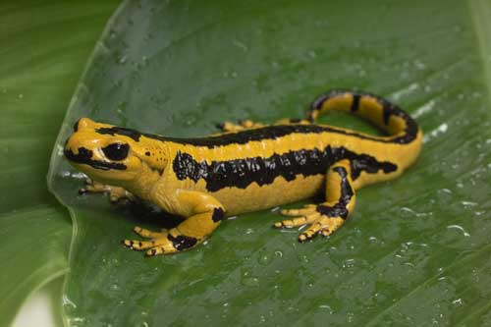
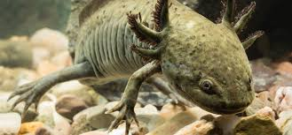
القراءة الموجهة
بالتعاون مع زميلاتكِ في المجموعة أقرئي في كتابكِ المقرر عن السلمندرات وسمندلات الماء ثم اكملي الجدول التنظيمي التالي
 | الوصف
شكل الجسم | اجسام طويلة ونحيلة ولها رقبة وذيل واربع أرجل
الجلد | رقيق ورطب
مكان المعيشة البالغة منها | في الماء أو تحت الأوراق المتساقطة أو تحت الجذوع
مكان وضع البيض | في الماء وبعد الفقس تعيش اليرقات في الماء
التغذية | يتغذى السلمندر البلغ على الديدان وبيوض الضفادع والحشرات واللافقاريات الأخرى

Slide 37
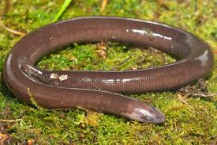
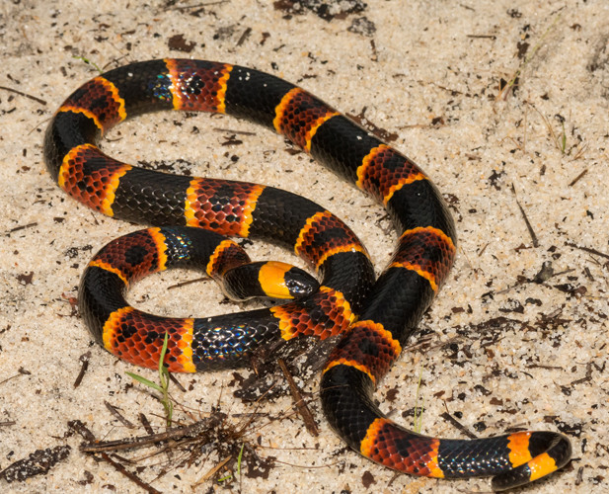
القراءة الموجهة
بالتعاون مع زميلاتكِ في المجموعة أقرئي في كتابكِ المقرر عن عديمة الأطراف ثم اكملي الجدول التنظيمي التالي
 | الوصف
شكل الجسم | ليس لها اطراف وهي تشبه الديدان
الجلد | يغطي الجلد العيون في العديد منها لذا قد تكون عمياء
مكان المعيشة | تدفن نفسها في التربة وتضع بيوضها في تربة رطبة
مكان وضع البيض | في الماء وبعد الفقس تعيش اليرقات في الماء
التغذية | تتغذى على الديدان وبعض الفقاريات الأخرى

Slide 38

اكد الدراسات العلمية تناقص عدد جماعات البرمائيات على مستوى العالم
اعقدي جلست عصف ذهني مع زميلاتكـِ في المجموعة ثم اكتبن قائمة بأهم العوامل التي تؤدي إلى تناقص أعداد البرمائيات

Slide 39
أسباب تناقص جماعات البرمائيات
عوامل عالمية
عوامل محلية
التغيرات المناخية
تدمير بيئتها
الجفاف
الأنواع الدخيلة
ارتفاع درجة الحرارة

Slide 40
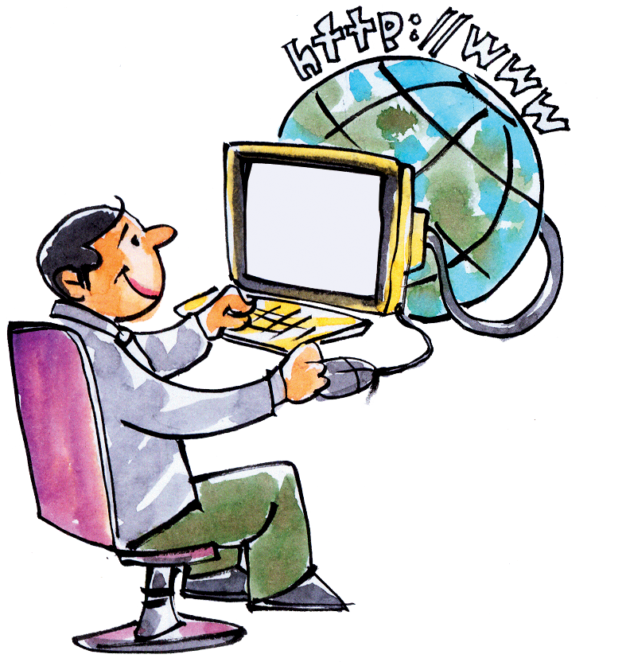
نشاط اثرائي بحثي
ابحثي في مصادر المعلومات المختلفة عن أثر العوامل العالمية (التغيرات في المناخ)
في تناقص اعداد البرمائيات

